Slide 1
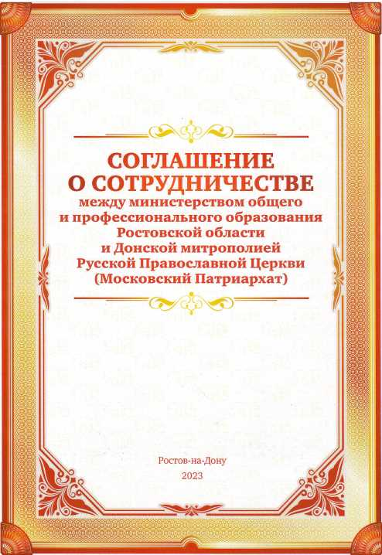
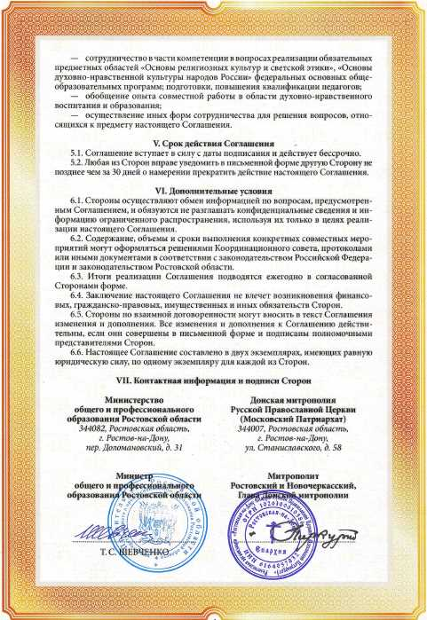
ВПЕРВЫЕ
СОГЛАШЕНИЕ О СОТРУДНИЧЕСТВЕ С МИНИСТЕРСТВОМ ОБРАЗОВАНИЯ РОСТОВСКОЙ ОБЛАСТИ БЫЛО ПОДПИСАНО В 1996 ГОДУ, РЕГУЛЯРНО ОБНОВЛЯЕТСЯ

Slide 2

ОБЛАСТНОЙ ЭТАП ВСЕРОССИЙСКОГО КОНКУРСА
«УЧИТЕЛЬ ГОДА -ДОНА»
НОМИНАЦИЯ «УЧИТЕЛЬ ОСНОВ ПРАВОСЛАВНОЙ КУЛЬТУРЫ»

Slide 3

ВСЕРОССИЙСКИЙ КОНКУРС В ОБЛАСТИ ПЕДАГОГИКИ, ВОСПИТАНИЯ И РАБОТЫ С ДЕТЬМИ И МОЛОДЕЖЬЮ ДО 20 ЛЕТ «ЗА НРАВСТВЕННЫЙ ПОДВИГ УЧИТЕЛЯ»

Slide 4

КОНКУРС
«СЕРАФИМОВСКИЙ УЧИТЕЛЬ»

Slide 5

МЕЖДУНАРОДНЫЙ КОНКУРС
«КЛЕВЕР ДНК»

Slide 6
https://news.clever-lab.pro/category/k_uroku/
https://news.clever-lab.pro/normativno-pravovye-dokumenty/

Slide 7
НОРМАТИВНО-ПРАВОВЫЕ И ИНСТРУКТИВНО-МЕТОДИЧЕСКИЕ ДОКУМЕНТЫ, РЕГЛАМЕНТИРУЮЩИЕ ИЗУЧЕНИЕ ПРЕДМЕТНЫХ ОБЛАСТЕЙ «ОСНОВЫ РЕЛИГИОЗНЫХ КУЛЬТУР И СВЕТСКОЙ ЭТИКИ» И «ОСНОВЫ ДУХОВНО-НРАВСТВЕННОЙ КУЛЬТУРЫ НАРОДОВ РОССИИ» В ОБЩЕОБРАЗОВАТЕЛЬНОЙ ШКОЛЕ
Федеральный закон от 29.12.2012 г. № 273-ФЗ «Об образовании в Российской Федерации» (Статья 87)
Приказ Министерства просвещения Российской Федерации от 18.05.2023 № 372 «Об утверждении федеральной образовательной программы начального общего образования» (Зарегистрирован 12.07.2023 № 74229)
Приказ Минпросвещения России от 31.05.2021 г. № 286 Федеральный государственный образовательный стандарт начального общего образования
Приказ Минпросвещения России от 31 мая 2021 г. № 287 Федеральный государственный образовательный стандарт основного общего образования

Slide 8
Минпросвещения России протокол от 15 сентября 2022 г. № 6/22 «Примерная основная образовательная программа начального общего образования»
Минпросвещения России протокол от 18 марта 2022 г. № 1/22 «Примерная рабочая программа по предметной области (учебному предмету) “Основы религиозных культур и светской этики“»
Письмо Минобрнауки России от 08.07.2011 г. № МД-883/03 «О направлении методических материалов ОРКСЭ»
Распоряжение Правительства РФ от 28.01.2012 г.№ 84-р «План мероприятий по введению с 2012/13 учебного года во всех субъектах Российской Федерации комплексного учебного курса для образовательных учреждений “Основы религиозных культур и светской этики“»
Соглашение о сотрудничестве между Русской Православной Церковью и Департаментом образования города Москвы от 24.04.2012 г.
Письмо Минобрнауки России от 22.08.2012 г. № 08-250 «О введении учебного курса ОРКСЭ»
Письмо Минобрнауки России от 21.04.2014 г. № 08-516 «О реализации курса ОРКСЭ»
Федеральный закон от 24.09.2022 № 371-ФЗ «О внесении изменений в Федеральный закон “Об образовании в Российской Федерации“ и статью 1 Федерального закона “Об обязательных требованиях в Российской Федерации“»

Slide 9
В декабре 2022 года прошел экспертизу ФГОС и был введен в учебное употребление новый учебник по Основам православной культуры.
Данный учебник является результатом огромной научно-педагогической работы целого коллектива университетских ученных, учителей-практиков, методистов и, конечно, родителей. Коллектив составителей учебника возглавили президент Российской академии образования - О.Ю. Васильева и председатель Синодального отдела религиозного образования и катехизации Русской Православной Церкви - митрополит Екатеринбургский и Верхотурский Евгений.

Slide 10
Приказом Министерства образования и науки РФ №1060 от 18 декабря 2012 года в учебный процесс общеобразовательных школ Российской Федерации введен новый учебный курс: Основы религиозных культур и светской этики. Курс введен в состав обязательных учебных предметов 4 класса; ему отведено 34 часа (или 1 учебный час в неделю).
Цель курса «Основы религиозных культур и светской этики» - формирование у младшего подростка мотиваций к осознанному нравственному поведению, основанному на знании и уважении культурных и религиозных традиций многонационального народа России, а также к диалогу с представителями других культур и мировоззрений.

Slide 11


ЗНАКОМСТВО С МОДУЛЕМ
ОСНОВЫ ПРАВОСЛАВНОЙ КУЛЬТУРЫ (ОПК)
В РАМКАХ КУРСА ОРКСЭ

Slide 12

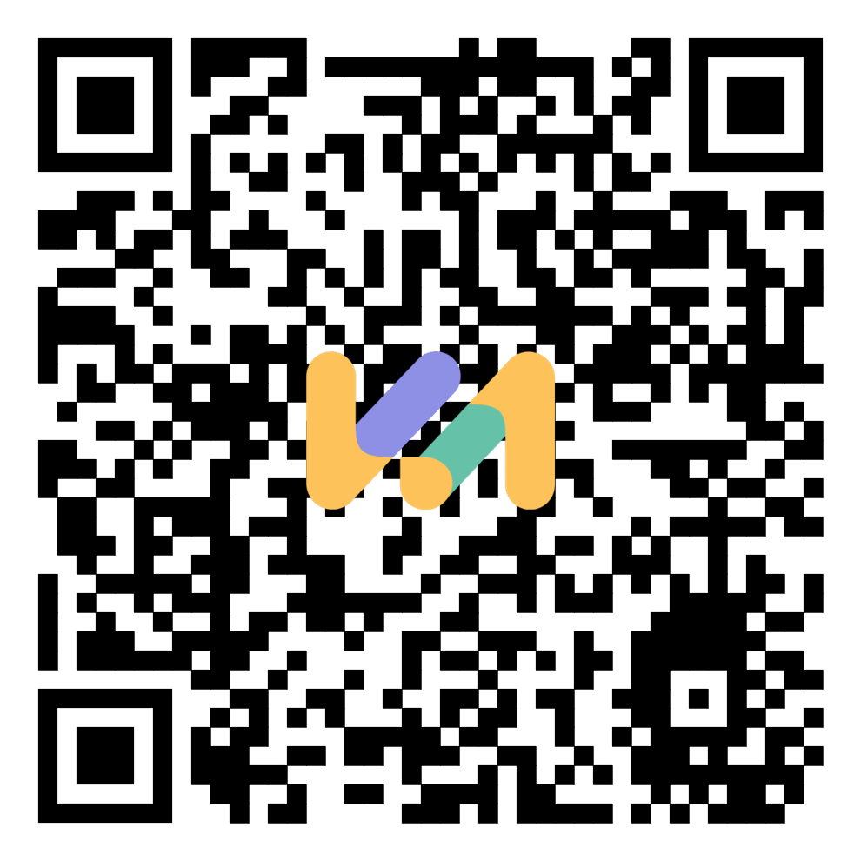
Больше про курс
ОРКСЭ можно узнать
по ссылке
Выбор модуля в курсе ОРКСЭ — это право семьи.
Задача данной презентации — рассказать, что такое
«Основы православной культуры», чтобы решение было осознанным, без тревоги и домыслов.

Slide 13
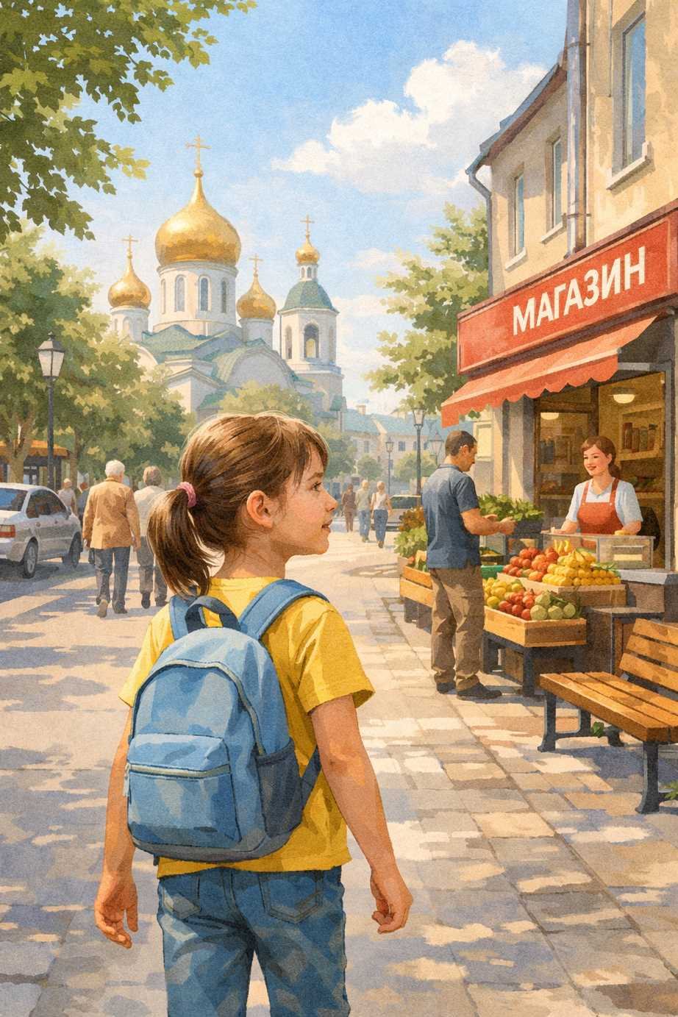

ПРАВОСЛАВИЕ — КУЛЬТУРООБРАЗУЮЩАЯ РЕЛИГИЯ РОССИИ.
ЕСЛИ СКАЗАТЬ ПРОЩЕ — РЕБЕНОК УЖЕ ЖИВЕТ В ПРОСТРАНСТВЕ, КОТОРОЕ СФОРМИРОВАЛОСЬ БЛАГОДАРЯ ПРАВОСЛАВНОЙ КУЛЬТУРЕ.
ЭТО ПРОСТРАНСТВО ВОКРУГ НЕГО
Знакомая улица
Колокольный звон
Слова «милосердие», «святой», «спасибо»
Праздники, символы, традиции

Slide 14

ОПК — это не навязывание веры.
Это понимание мира,
в котором ребенок растет.
Фон становится понятным.
Традиции — осмысленными.
Слова — наполненными смыслом.

Slide 15
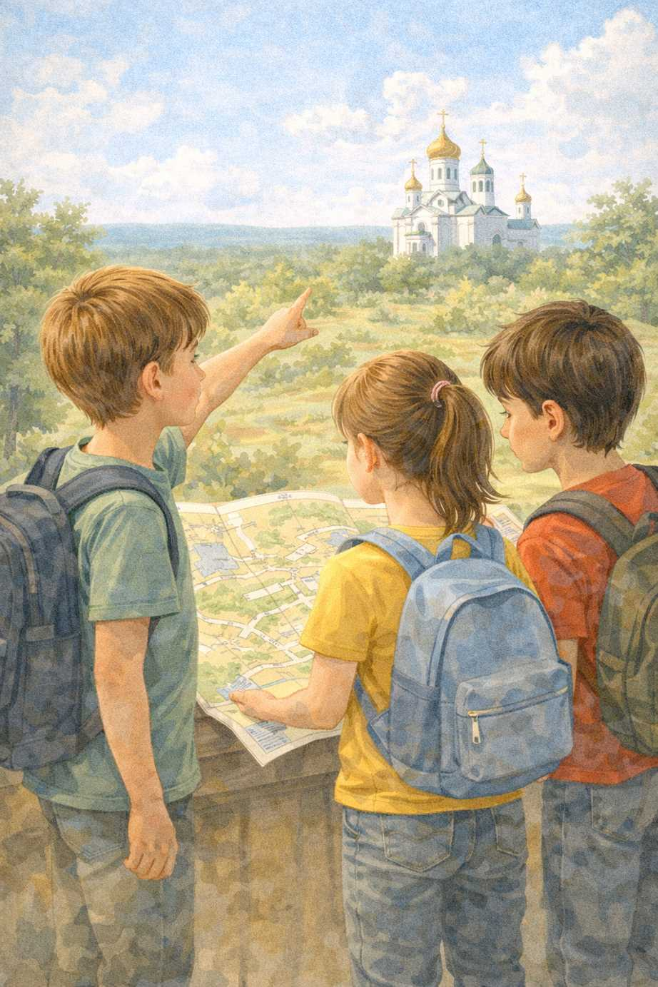
РЕБЕНОК СТАНОВИТСЯ ИССЛЕДОВАТЕЛЕМ.
НА УРОКАХ РЕБЕНОК НАЧИНАЕТ ЗАДАВАТЬ ВОПРОСЫ:
ПОЧЕМУ ТАК НАЗЫВАЕТСЯ ЕГО УЛИЦА ИЛИ ГОРОД?
ОТКУДА ПРИШЛА ТРАДИЦИЯ?
ЧТО ОЗНАЧАЕТ ВЫРАЖЕНИЕ?
ПОЧЕМУ В ЛИТЕРАТУРЕ ВСТРЕЧАЮТСЯ ТАКИЕ ОБРАЗЫ?
ОН УЧИТСЯ НЕ ПРОХОДИТЬ МИМО СМЫСЛА.

Slide 16
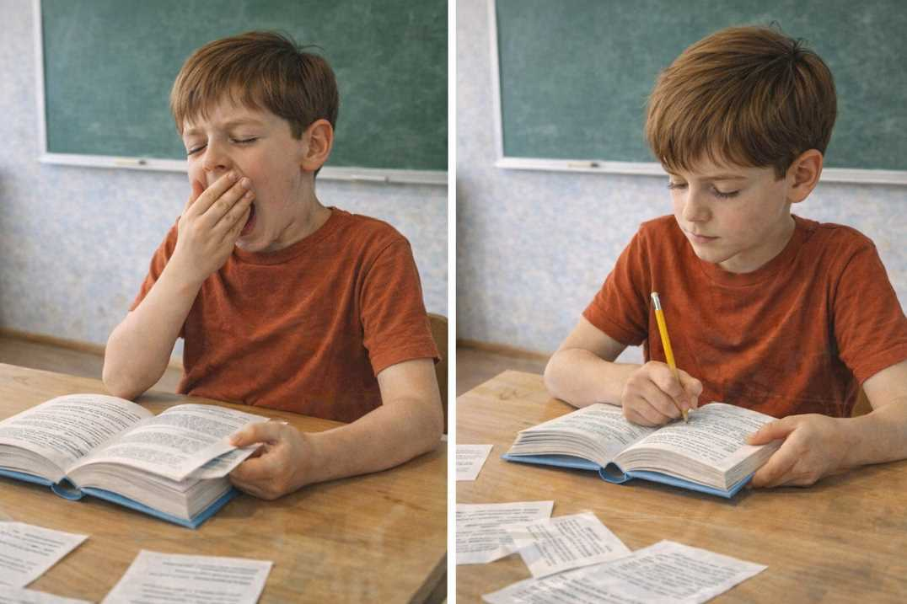
ЗАЧЕМ ЭТО РЕБЕНКУ?
РОДИТЕЛЕЙ ВОЛНУЕТ БУДУЩЕЕ: ЭКЗАМЕНЫ, ПОСТУПЛЕНИЕ.
НО ЛИТЕРАТУРА, ИСТОРИЯ, РУССКИЙ ЯЗЫК
НАПОЛНЕНЫ СМЫСЛАМИ, ВЫРОСШИМИ ИЗ ПРАВОСЛАВНОЙ ТРАДИЦИИ.
ПОНИМАНИЕ ЭТИХ СМЫСЛОВ — ЭТО ГЛУБИНА ЗНАНИЙ,
ИНТЕРЕС И МОТИВАЦИЯ К ОБУЧЕНИЮ.

Slide 17
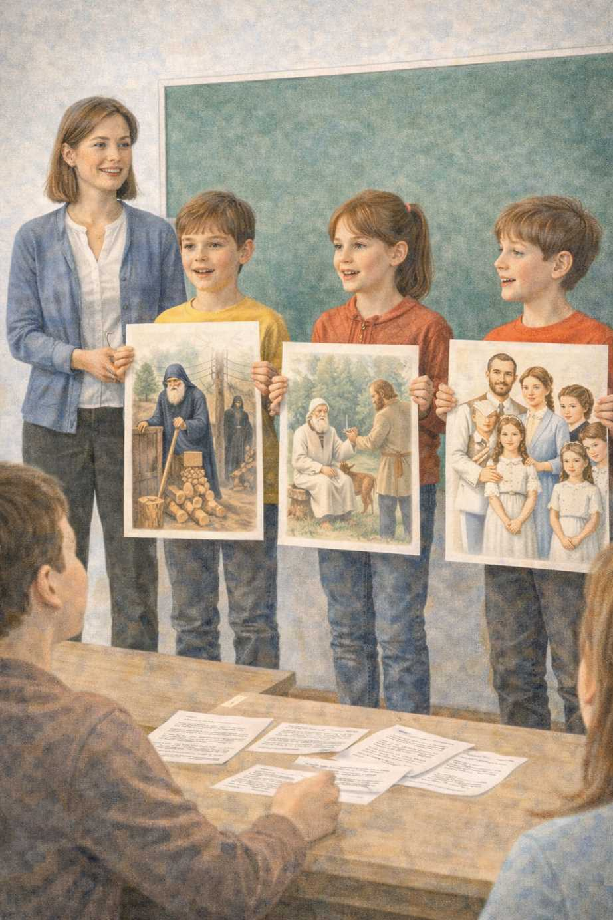
О НРАВСТВЕННЫХ ОРИЕНТИРАХ
РАНО ИЛИ ПОЗДНО РЕБЕНОК ЗАДАЕТ ВОПРОСЫ:
НА УРОКАХ РАЗБИРАЮТСЯ ЖИВЫЕ ПРИМЕРЫ:
ТРУДОЛЮБИЕ, МИЛОСЕРДИЕ, ВЕРНОСТЬ, СЕМЕЙНАЯ ОТВЕТСТВЕННОСТЬ.
ЧЕРЕЗ КОНКРЕТНЫЕ ИСТОРИИ СЛОЖНЫЕ СЛОВА СТАНОВЯТСЯ ПОНЯТНЫМИ.
Что такое добро?
Что значит быть сильным?
Как относиться к людям?
Как строить семью?

Slide 18
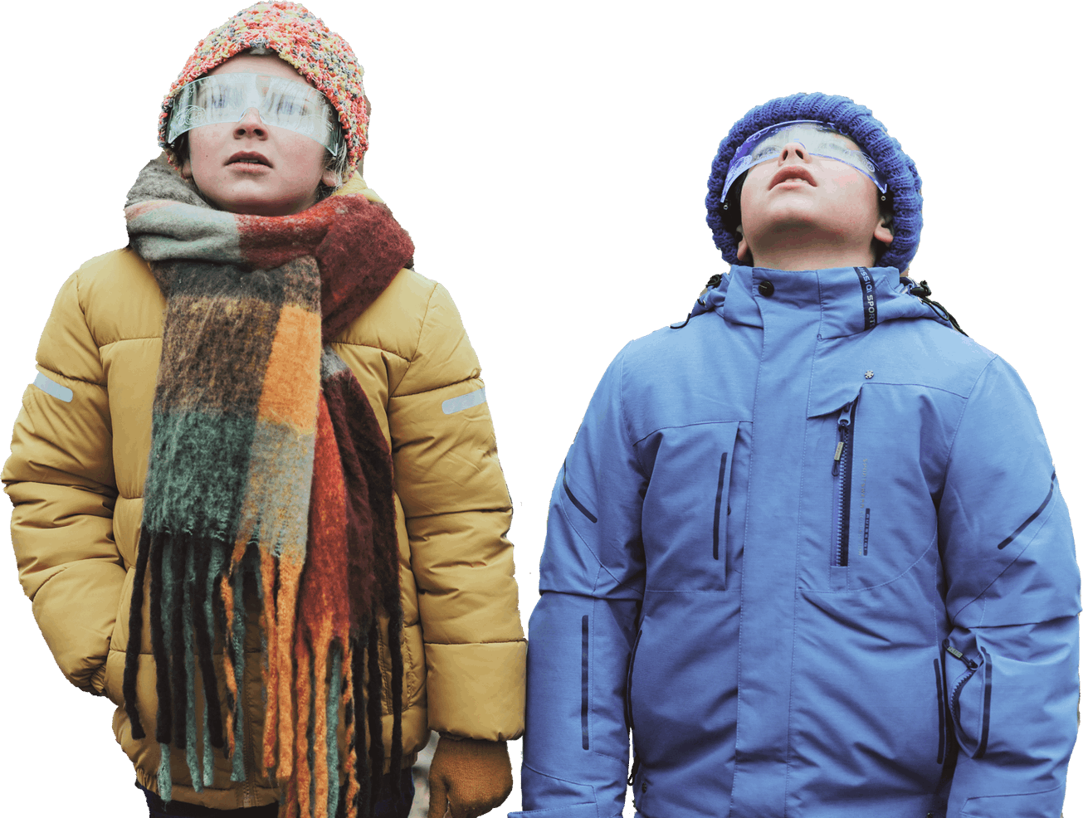
ЧЕМ СЕГОДНЯ ОПК ОТЛИЧАЕТСЯ ОТ ДРУГИХ ПРЕДМЕТОВ?

Slide 19
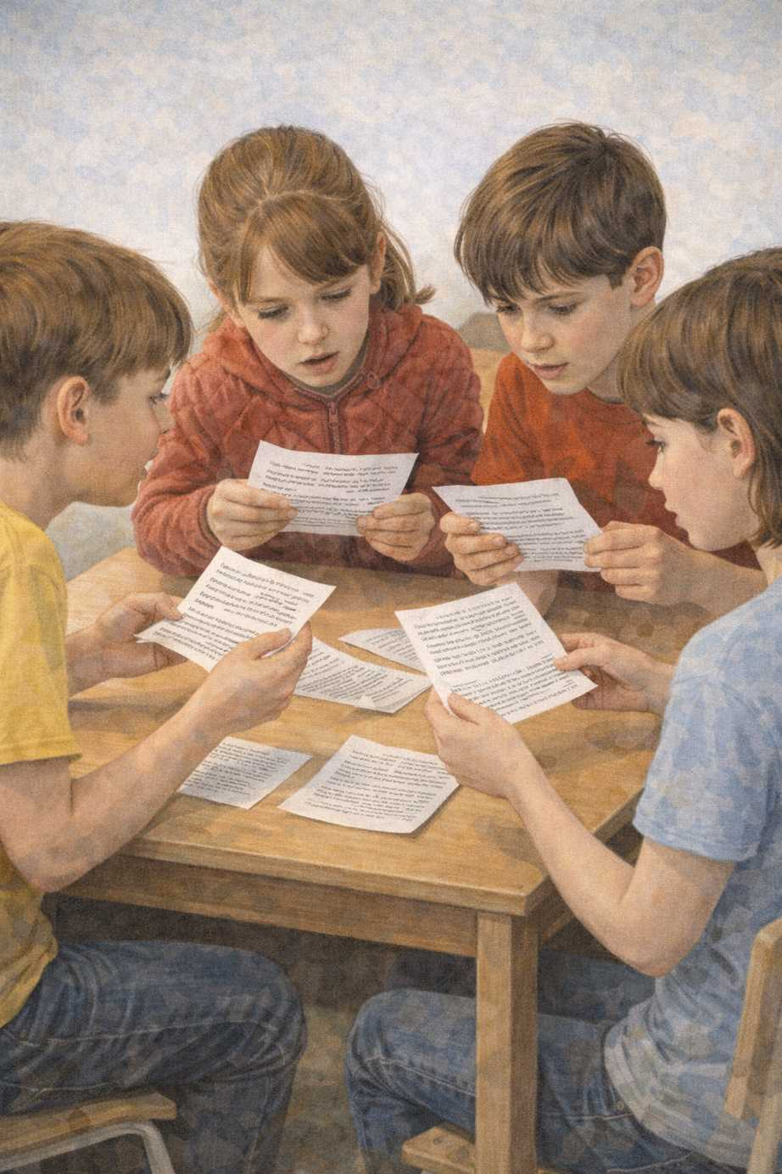
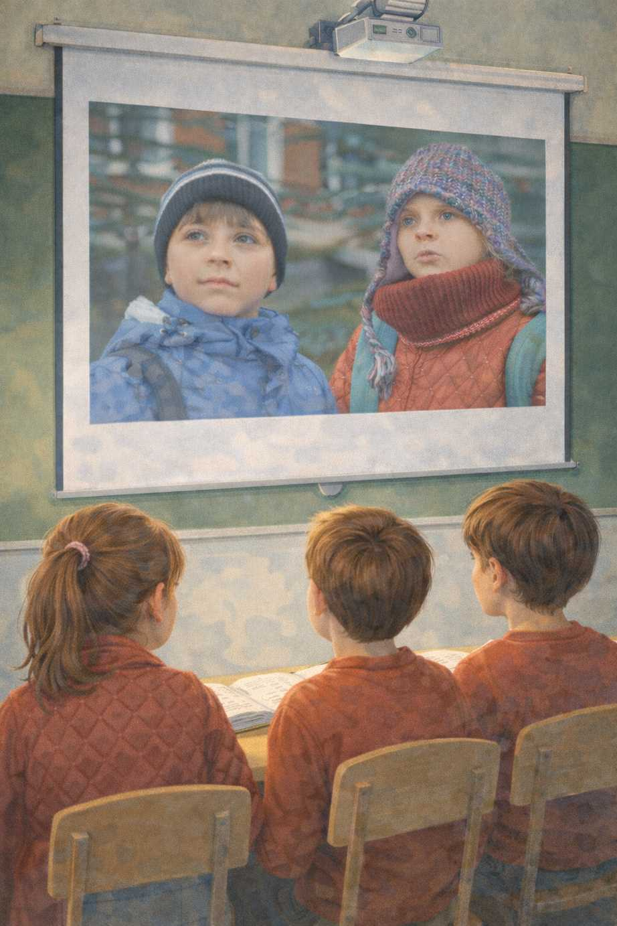
ИНТЕРЕСНЫЕ
УРОКИ
ИНТЕРАКТИВНЫЕ
ФОРМЫ
ВИДЕО И АУДИО ПОДБОРКИ
РАБОЧИЕ ЛИСТЫ И ЗАНИМАТЕЛЬНЫЕ ЗАДАНИЯ
ПОНЯТНЫЙ
МАТЕРИАЛ

Slide 20
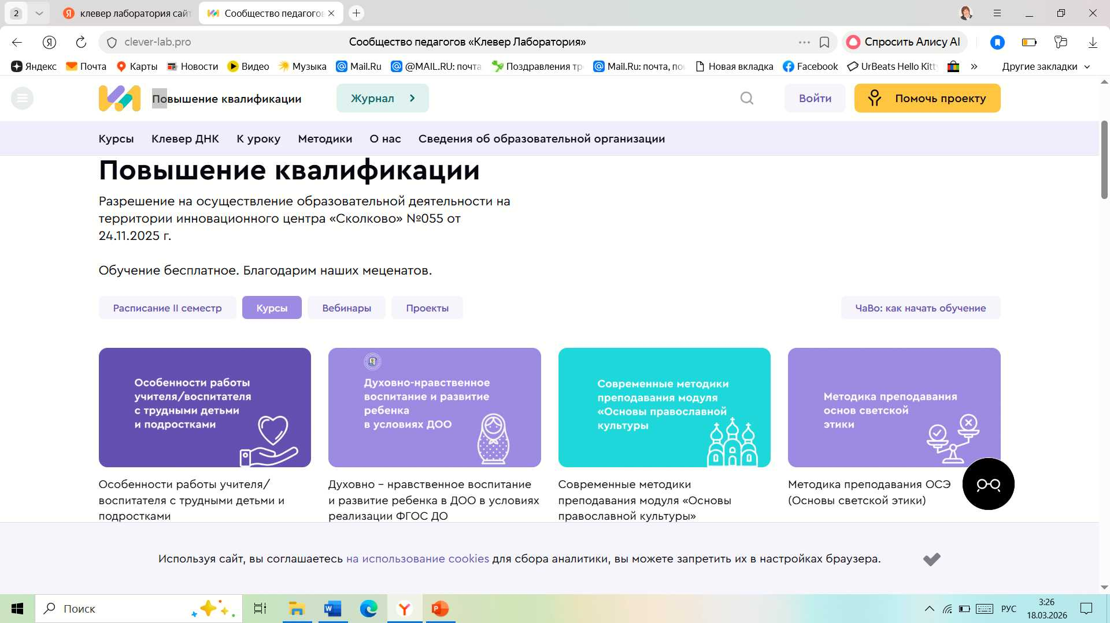

Slide 21
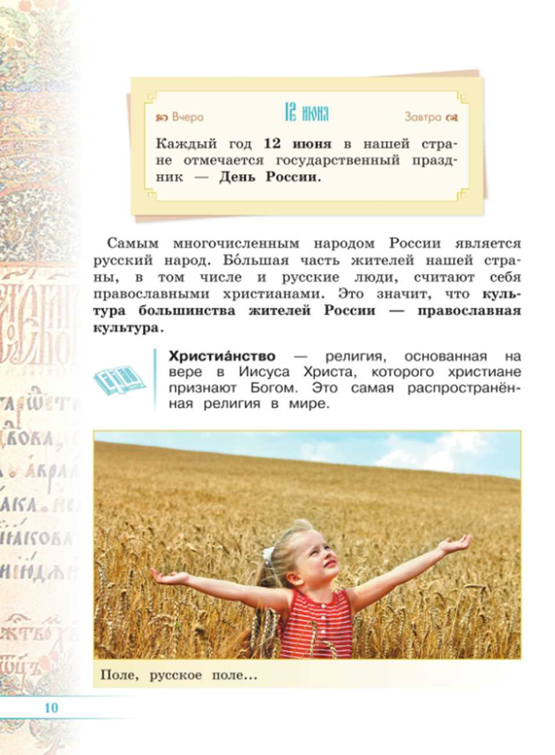

БОЛЬШЕ ПРО УЧЕБНИК МОЖНО УЗНАТЬ ПО ССЫЛКЕ

Slide 22
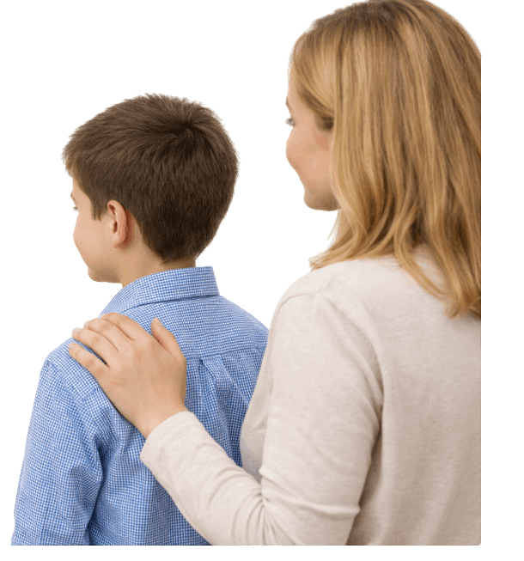

Давайте заглянем в учебник

Slide 23
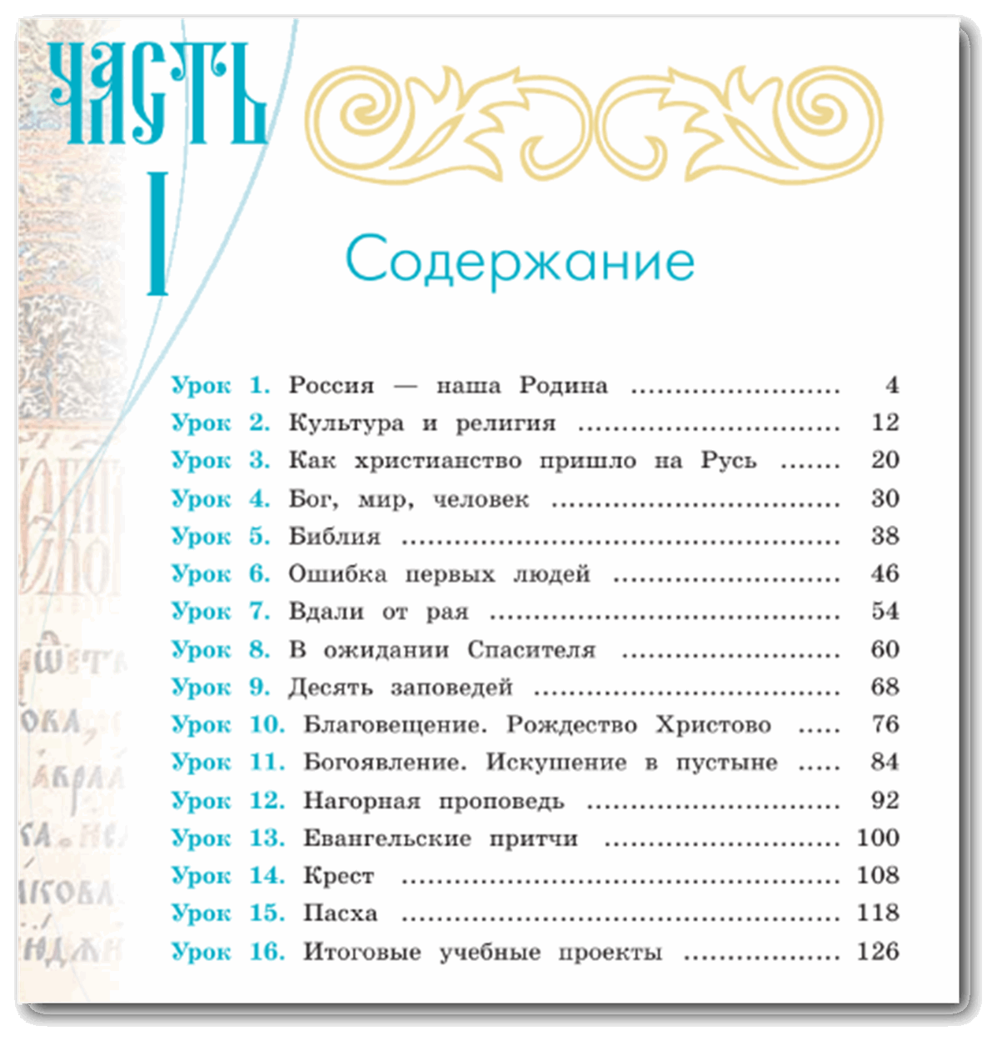
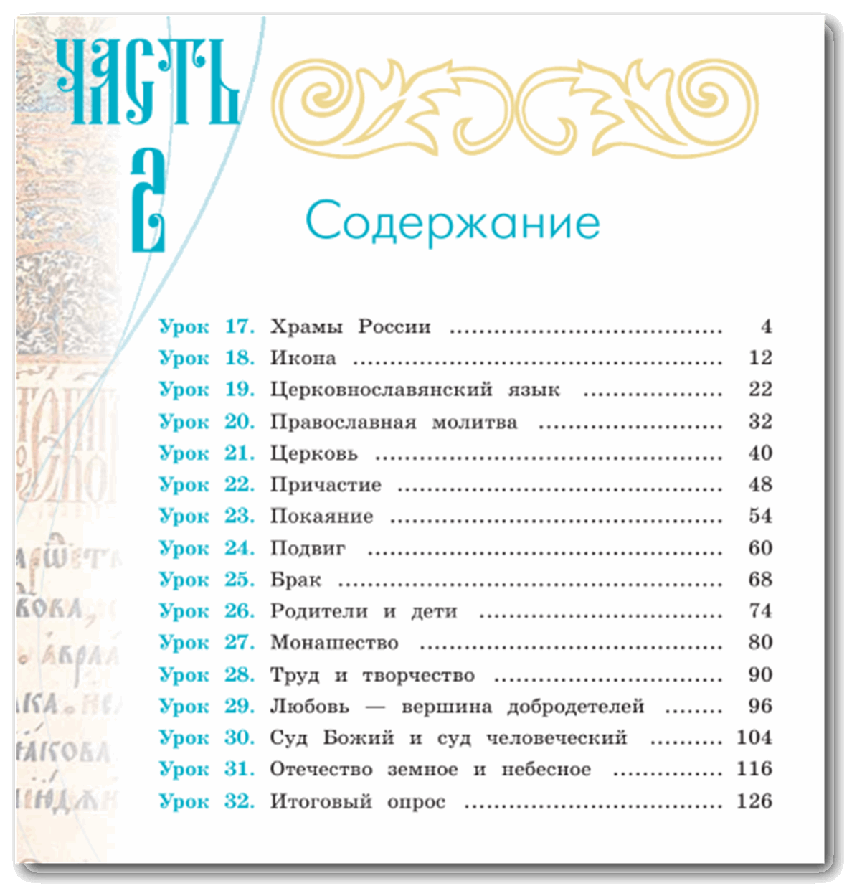

Slide 24
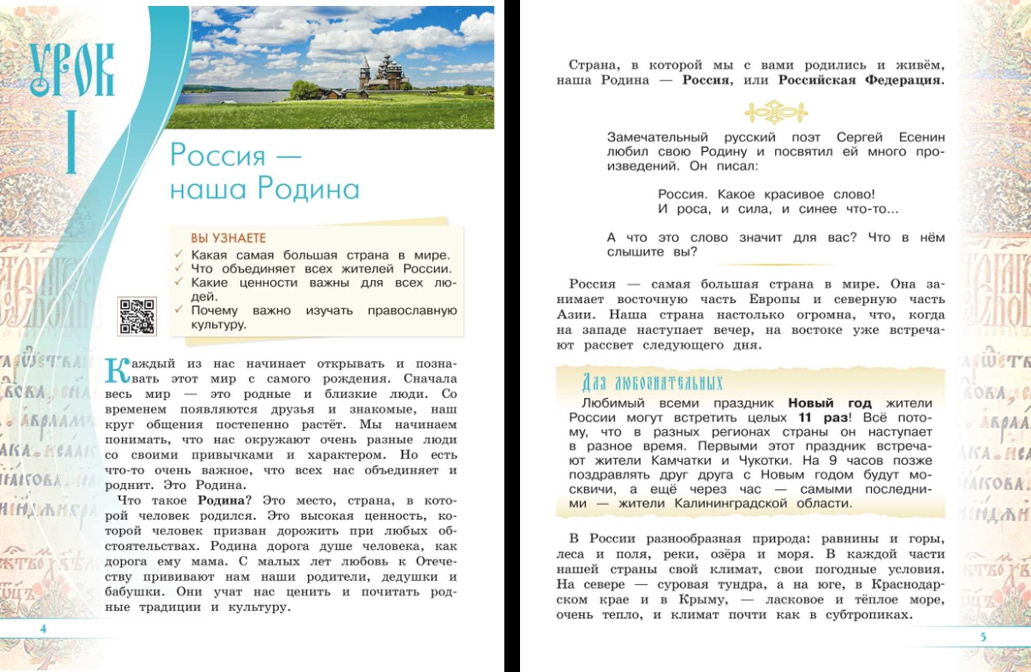

Slide 25
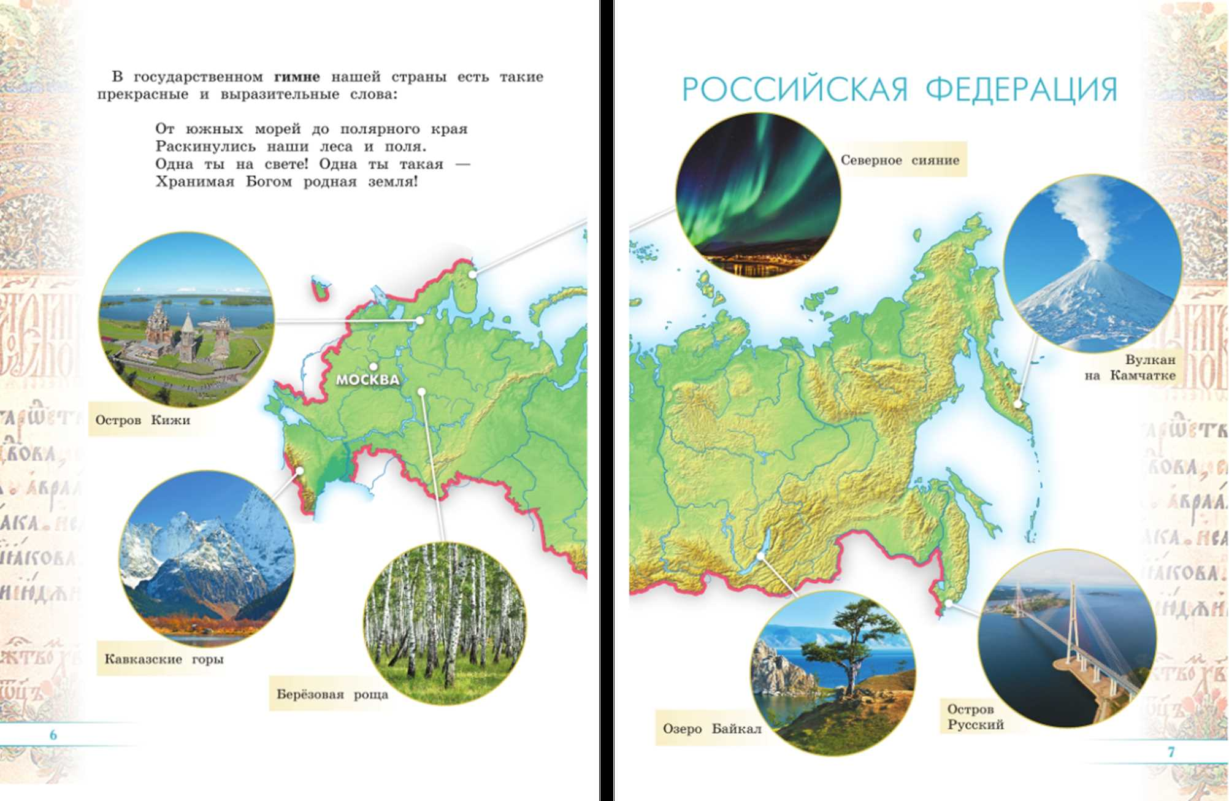

Slide 26
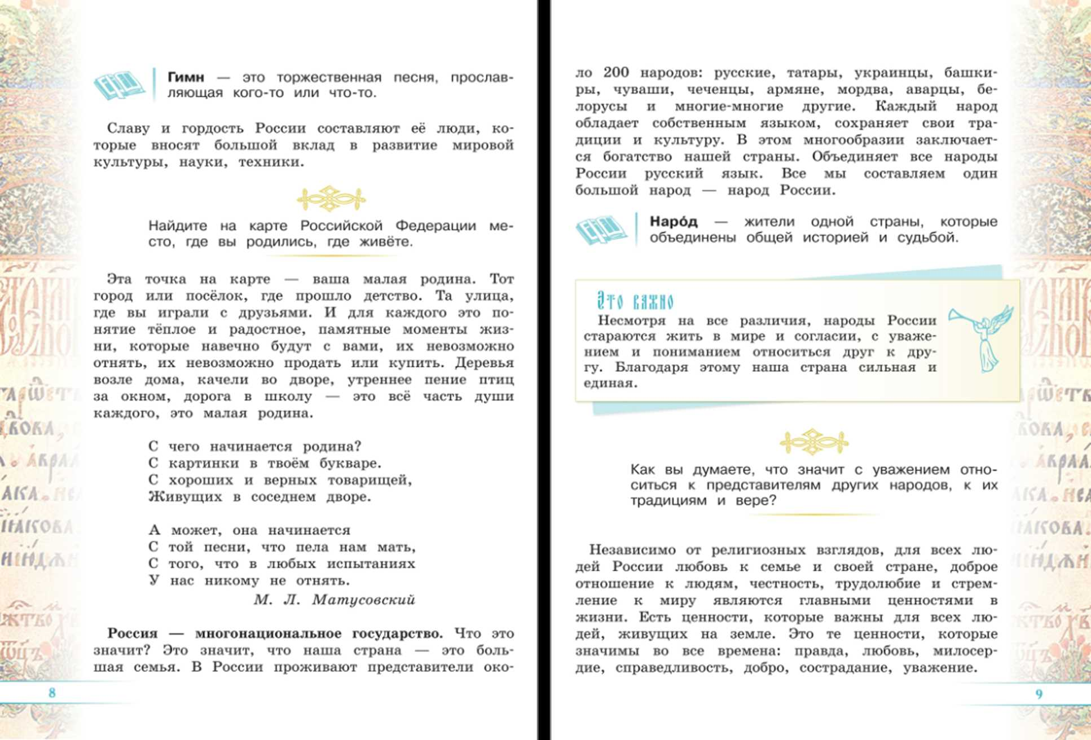

Slide 27
Больше про учебник можно узнать по ссылке

Slide 28



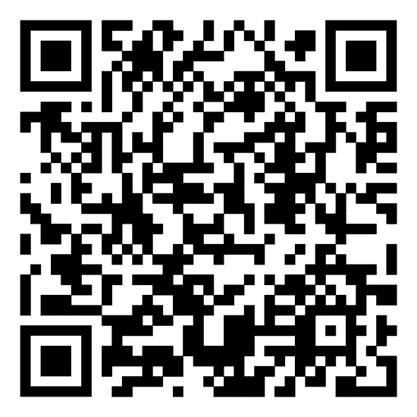






КАК УСТРОЕН МОДУЛЬ ОПК?
Современный формат уроков
диалог и обсуждение
образовательный сериал
работа в мини-группах
проекты и мини-исследования
творческие задания
Качество преподавания
специальная подготовка по курсу ОРКСЭ
регулярные курсы повышения квалификации
методическая поддержка учителей
современные конкурсы на лучшие разработки
интенсивы, семинары, мастер-классы
Методическое обеспечение
виртуальные
туры
экскурсии
рабочие листы
сериал на уроке
интересные задания
активности
конкурсы
проекты
интерактив
квесты
викторины

Slide 29


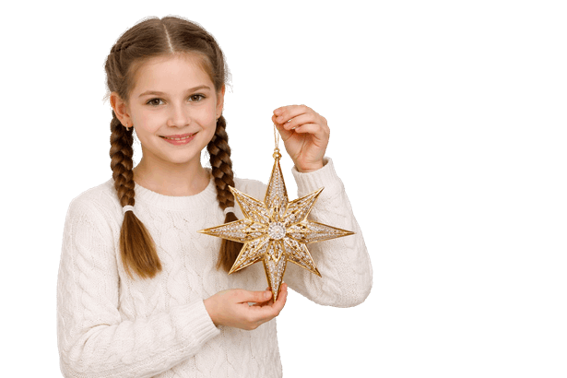

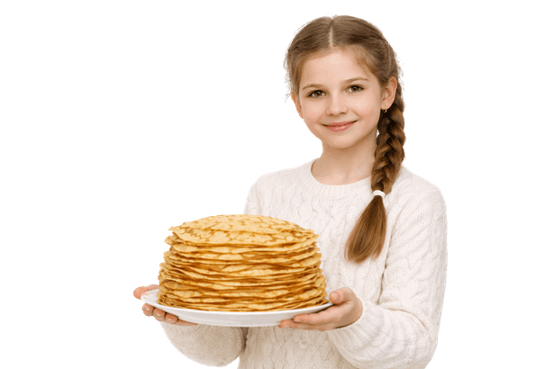


Что изучение ОПК даст ребенку и семье?
Понимание культурной среды
осмысление традиций
понимание слов и символов
связь истории, культуры и повседневности
знание праздников
приобщение к культуре
Формирование нравственных ориентиров и личности
умение рассуждать о добре и зле
осознанный выбор в поступках
понимание ответственности
навыки диалога
уважение к другой позиции
развитие эмпатии
способность слышать и быть услышанным
Поддержка семьи через содержательные линии урока
любовь
уважение
помощь
внимание
ценность
семьи
почитание
старших

